Slide 1
9、文件管理 File Management
薛瑞尼
计算机科学与工程学院
2020/12/14

Slide 2
目录
目录是什么?
为什么需要目录?
目录与文件有什么区别?

Slide 3
文件控制块
FCB：File Control Block
描述和控制文件的数据结构
与文件一一对应
文件存在的标志
文件控制块的组成——与操作系统相关
基本信息
使用信息
存取控制信息

Slide 4
FCB信息
文件名：用户利用该名字进行存取。
文件物理位置
在外存的存储位置（设备名、起始盘块号、占用的盘块等）
使用信息
创建时间：create time
最后一次读访问的时间：access time
最后一次写访问的时间：modify time

Slide 5
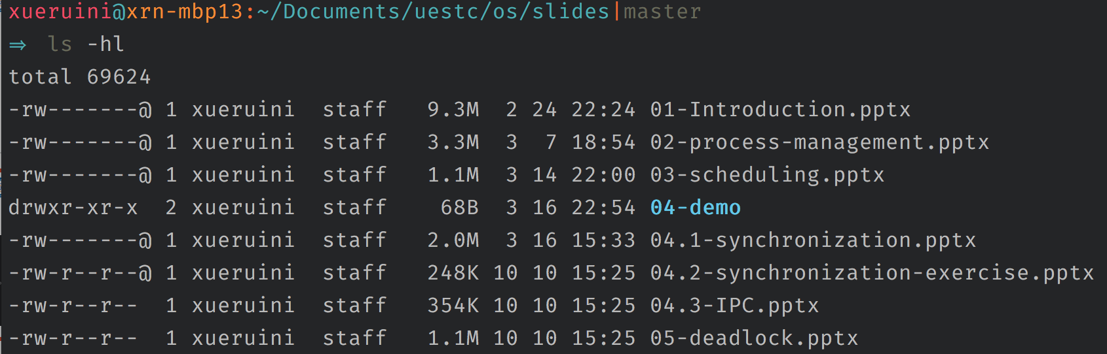
FCB信息
存取控制信息
存取权限：d rwx rwx rwx

Slide 6
MS-DOS文件系统FCB
FCB：32B
name -- 8 bytes
extension -- 3 bytes
attribes (file/directory/volume label, read-only/hidden/system) – 1 byte
reserved -- 10 bytes (used by OS/2 and Windows 9x)
time -- 2 bytes
date -- 2 bytes
cluster # -- 2 bytes
size -- 4 bytes
Notes:
其中含有文件名、文件所在的第一个盘块号、文件属性、文件建立日期和时间及文件长度等。

Slide 7
目录 Directory
为了便于文件管理，一般将文件控制块集中在一起进行管理
文件目录：文件控制块的有序集合
文件控制块就是其中的：目录项
由目录项构成的文件：目录文件
目录文件具有固定格式
由系统进行管理，用户不能直接访问目录文件
opendir/readdir vs open/read/write

Slide 8
目录内容
根目录（C:\）文件的内容：
文件名 | 文件类型 | 外存地址 | …
作业 | 目录文件
软件 | 目录文件
娱乐 | 目录文件
A.mp3 | 数据文件
“作业”目录文件的内容：
文件名 | 文件类型 | 外存地址 | …
C | 目录文件
OS | 目录文件
F1.C | 数据文件
F2.C | 数据文件
OS1 | 数据文件
文件内容

Slide 9
目录管理的功能
按名存取
提高检索速度
合理地组织目录结构，可以加快对目录的检索速度，从而提高对文件的存取速度。
文件共享
允许共享文件，节省存储空间，方便用户。
允许文件重名
方便用户按照自己的习惯来命名和使用文件。

Slide 10
目录基本操作
罗列文件
搜索文件
通过查找目录结构，实现特定文件的按名查找
创建文件
建立新文件，将相应控制块加到目录中去
删除文件
当一个文件不再需要时，从目录中删除
重命名文件

Slide 11
搜索文件的问题
文件目录存放在磁盘上→文件很多→文件目录可能要占用大量的盘块
线性，哈希，B+树
通常，FCB中只有文件名在查询中有用，其它数据调入基本浪费
最近1天被修改的文件

Slide 12
计算
一个FCB有48字节，假设物理块512字节，某目录有128个文件。
计算：查找一个文件平均访盘次数。
每块存储的FCB数量：512/48=10
128个文件的目录文件需要磁盘块：128/10=13
平均访盘次数：(1+13)/2=7

Slide 13
改进方法
采用目录项分解法，把FCB分成两部分
Amdahl定律：加速频繁事件
符号目录项
文件名，文件号（次部）
基本目录项
除文件名外的所有，含文件号（主部）

Slide 14
计算
一个FCB有48字节，符号目录项占 8字节（文件名6字节，文件号2字节），假设物理块512字节，某目录有128个文件。
采用改进的FCB组织方法，查找一个文件平均访盘次数。
每块存储的符号目录项：512/8=64
每块存储的基本目录项：512/42=12
128个文件，符号文件、基本文件分别需要：128/64=2, 128/12=11
平均访盘次数：(1+2)/2+1=2.5
Notes:
查找文件的过程是：由存储符号目录项的物理块通过文件名找到该文件的内部编号，由内部编号可以直接访问磁盘文件。因此，需要访盘的次数是：(1+2)/2+1=2.5次

Slide 15
索引节点 inode
元数据独立存储：索引节点
目录项仅存有：<文件名, inode编号>
物理上，它们都存储在磁盘上
文件名 | inode号
作业 | 12
软件 | 48
娱乐 | 123
A.mp3 | 87
文件属性 | 建立日期 | 建立时间 | 文件长度 | 修改日期 | …… | 磁盘块号
目录文件
索引节点表

Slide 16
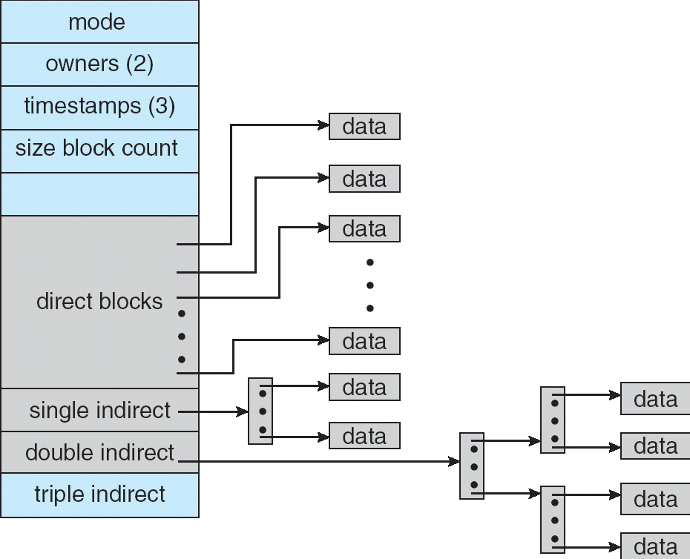
UNIX inode

Slide 17
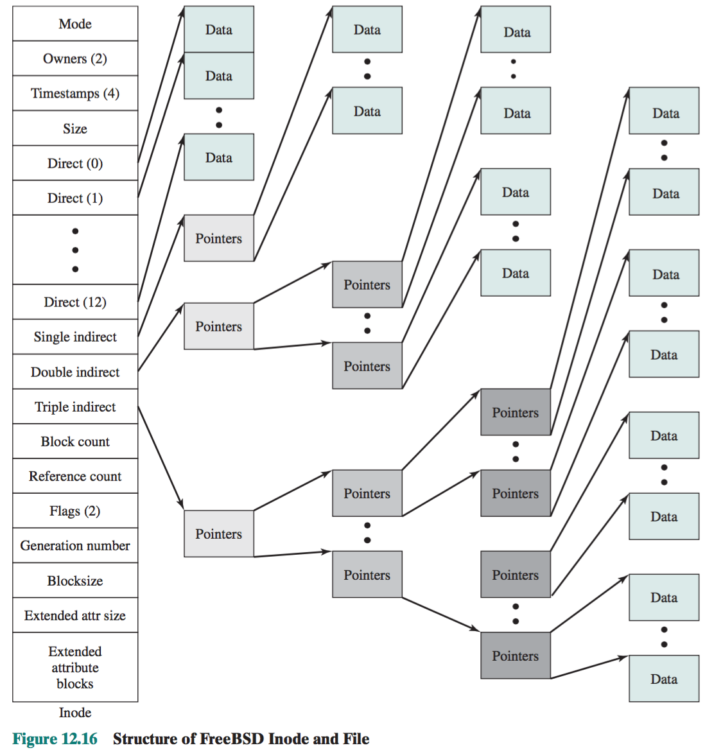

Slide 18
目录的组织
组织文件目录是文件系统的主要内容之一
有效性：快速定位一个文件
命名：用户使用方便
两个用户对不同的文件可以使用同一个文件名
同一个文件可能有不同的文件名
文件数据，元数据

Slide 19
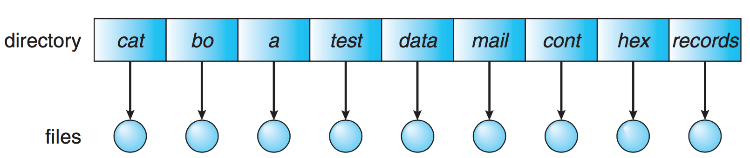
单级目录结构
Single-Level Directory
所有文件都包含在同一目录中
缺点
查找速度慢
不允许重名
不便于共享
不能分组

Slide 20
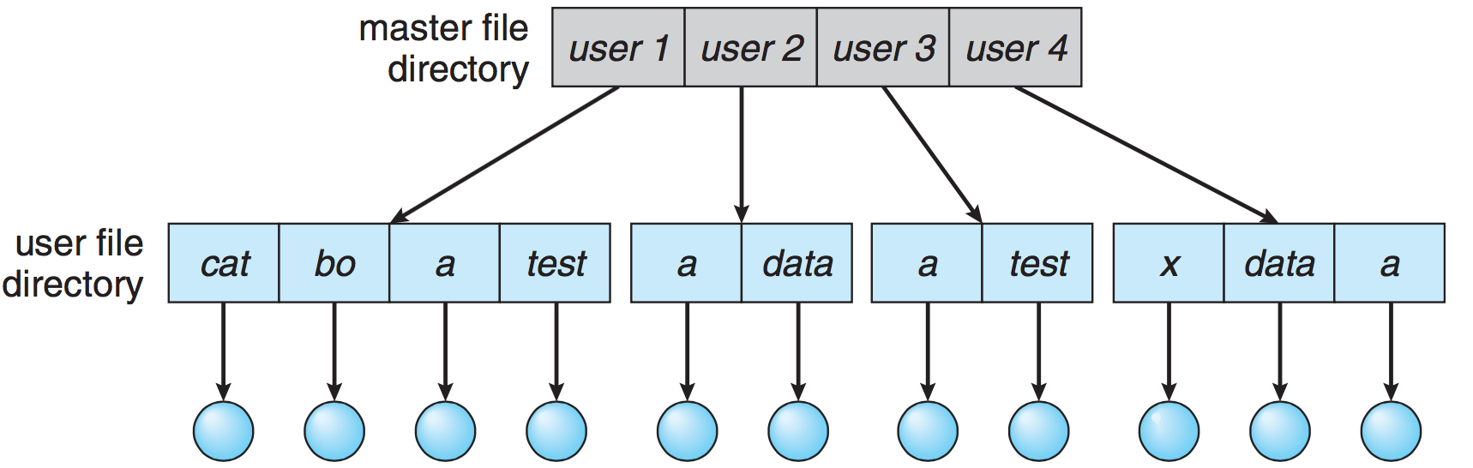
两级目录结构
Two-Level Directory
为每个用户创建单独的目录
用户文件目录UFD
主文件目录MFD

Slide 21
评价
优点
不同用户可以有相同的文件名
提高了检索速度
将一个用户与另一个用户有效隔开
缺点
不利于文件的共享

Slide 22
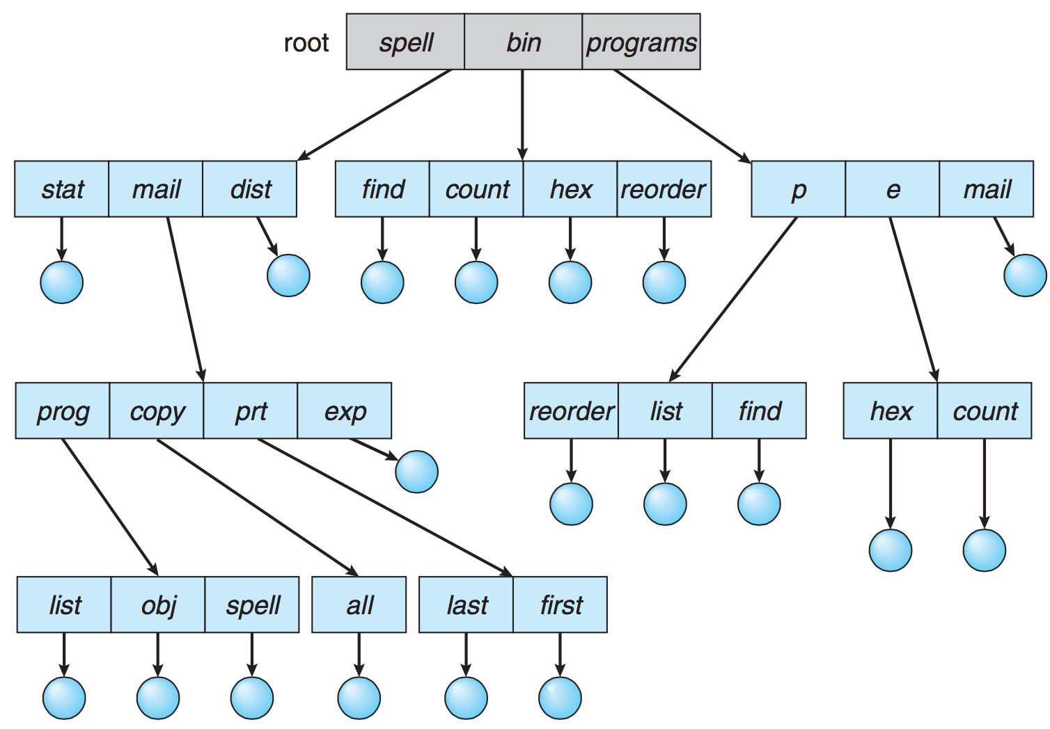
树状目录结构

Slide 23
树状目录结构
Tree-Structured Directories
每一级目录可以包含文件，也可以包含下一级目录。
只有一个根目录，除根目录外，其余每个目录或者文件都有唯一的一个上级目录。
父目录、子目录

Slide 24
评价
优点
文件的层次和隶属关系清晰
便于实现不同级别的存取保护和文件系统的动态装卸
缺点
不便于共享（相比较而言）
删除目录
该目录为空时才能删除：rmdir
删除一个目录时，就删除它的所有文件和子目录：rm -rf folder

Slide 25
路径—Path
从树根(namespace)到节点的唯一表达
c:\Windows\system32\driver\etc\hosts
/usr/bin/ls
不同文件➔文件可以同名，但路径名不同。
路径名不同 ≠ 文件不同

Slide 26
工作目录（working directory）
对交互用户或进程而言，总有一个当前路径与之相关联：cwd （pwd）
文件可按照相对于工作目录的方式访问
绝对路径(absolute)：从根目录开始指定
相对路径(relative)：从当前工作目录开始
.
..

Slide 27
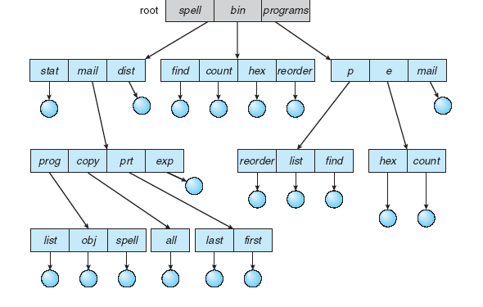
练习
当前目录/spell/mail/copy
请用绝对和相对路径表达红色箭头文件
相对路径的 稳定性

Slide 28
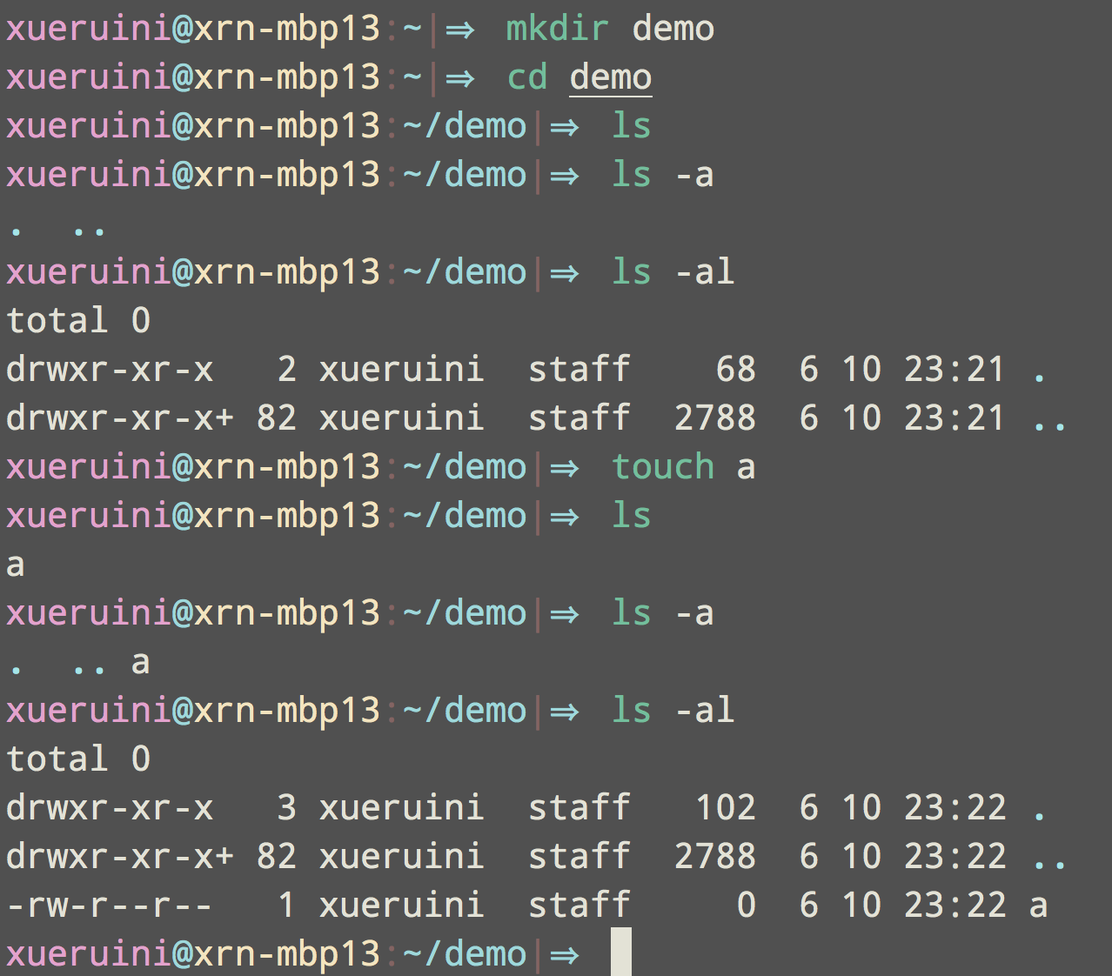
空目录的特征
空目录 == 没有文件的目录么？
不存在文件数为0的目录

Slide 29
思考
树状目录结构是否完善？
目录的抽象是否是一棵树？

Slide 30
无环图目录
Acyclic-Graph Directories
在树型目录的基础上，允许多个目录项指向同一个数据文件或者目录文件，实现了目录或者数据文件的共享
一个文件或者目录在多个父目录中占有项目
目录结构不再是一颗树，而是一个无环图

Slide 31
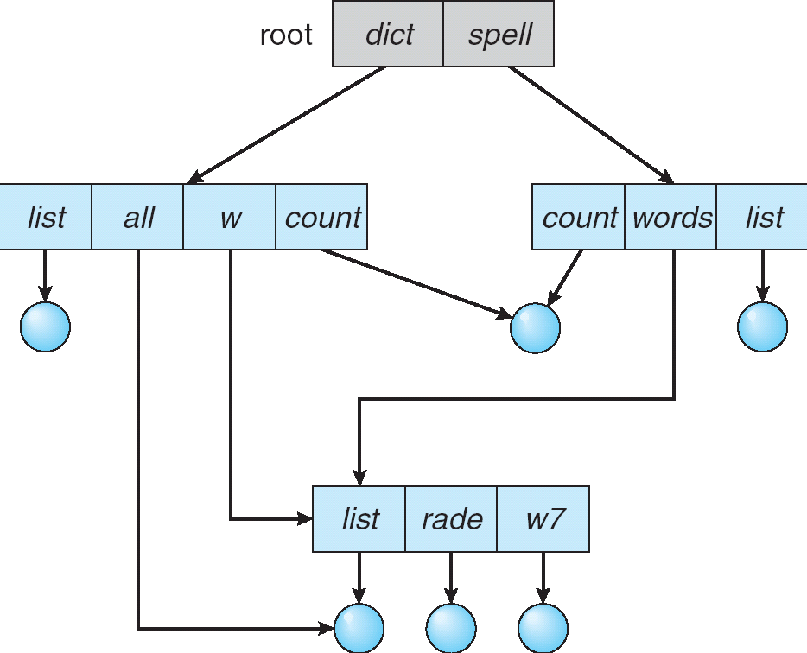
无环图目录
有何不同？

Slide 32
共享文件—实现
多个用户同时访问一个文件，可节约存储空间
数据复制：数据不一致
通过路径名共享：不灵活
链接
在多个目录中对要共享的文件建立相应的表项
一个文件或目录在目录树中多处出现（引用）
在外存上只有一份物理存储

Slide 33
链接
硬链接 Hard Link
软连接 Soft Link
基于索引结点
基于文件路径

Slide 34
硬链接
多个文件名链接到同一个索引结点
别名的数目记录在索引结点的链接计数中，若其减至0，则文件被删除。
例： $ln a b # b是a所指文件的硬链接，平等
链接文件和被链接文件必须位于同一个文件系统中（为什么？）
不能建立指向目录的硬链接（为什么？）
Notes:
为什么目录硬连接不可以？目录硬连接引用计数，如果形成环，删除的时候会产生dangling dir。

Slide 35
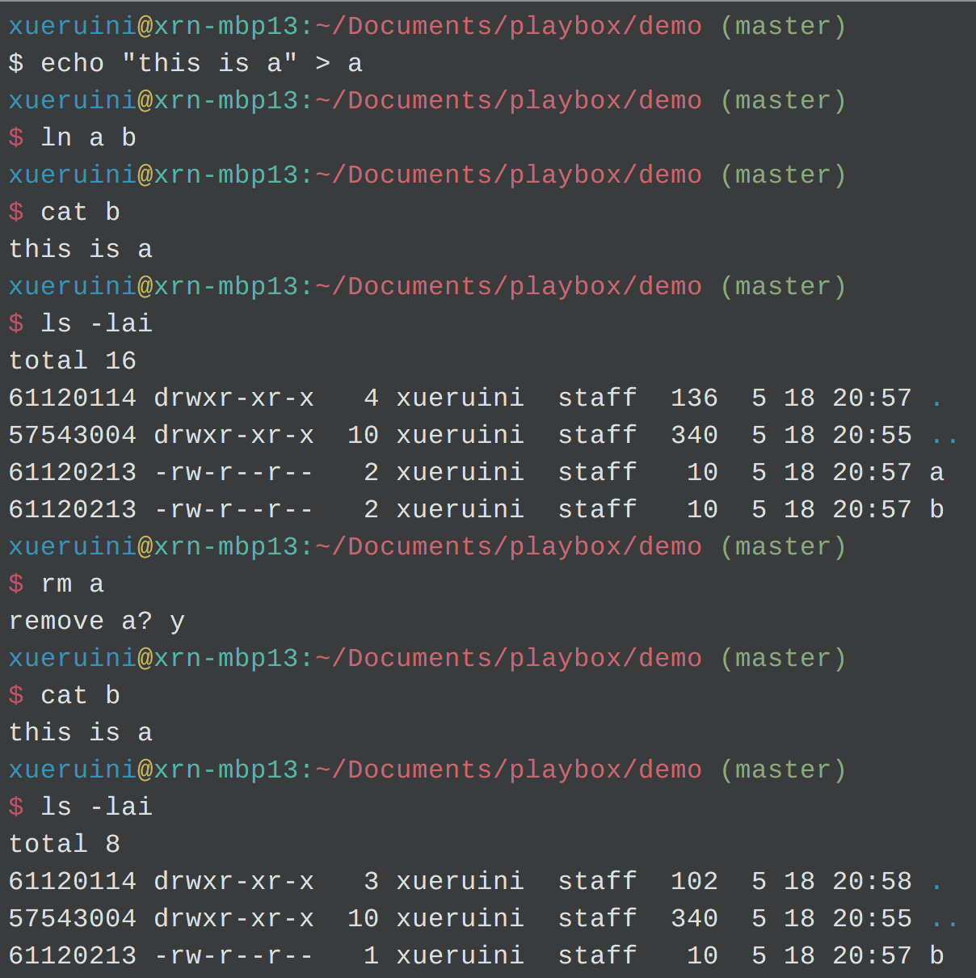
Demo

Slide 36
软链接
符号链接(symbolic link, shortcut)
特殊类型的文件，其内容是另一个目录或文件的路径。
无硬链接的限制，可跨盘，跨目录，甚至跨机器
建立符号链接文件，并不影响原文件→它们是独立的文件。
例：$ ln –s a b
为a创建一个符号链接b
rm b：a不受影响
rm a：a不存在，b存在但无法访问
缺点：
空间和时间开销更大
如果设置不当，上下级目录关系可能会形成环状（so what?）

Slide 37
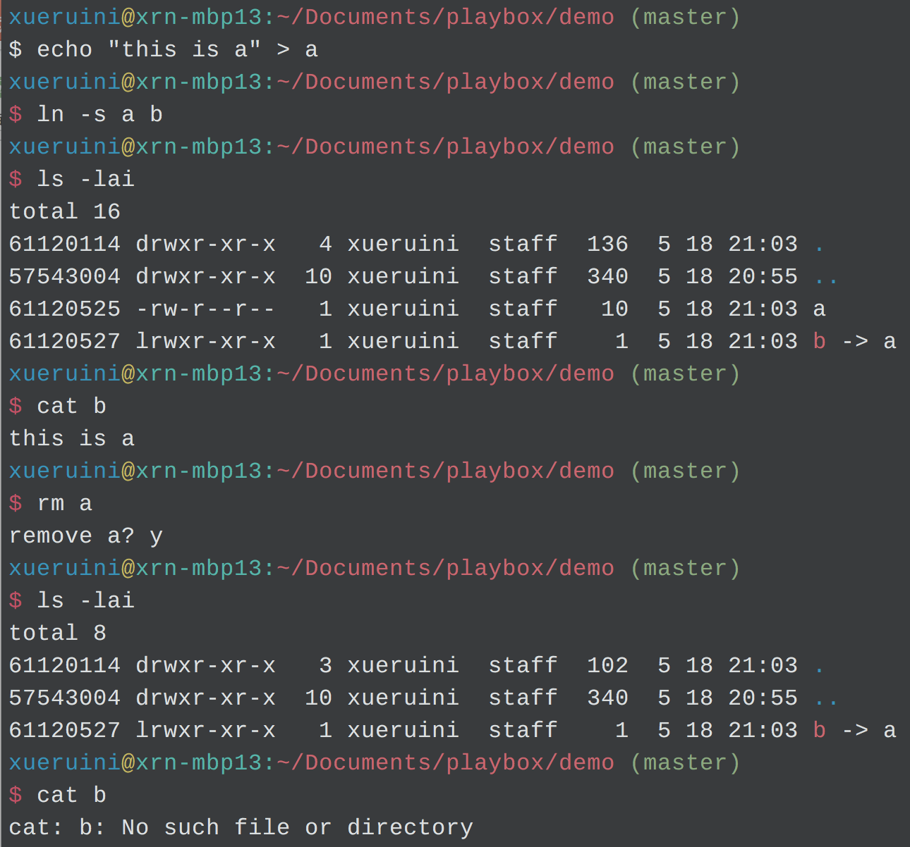
Demo

Slide 38
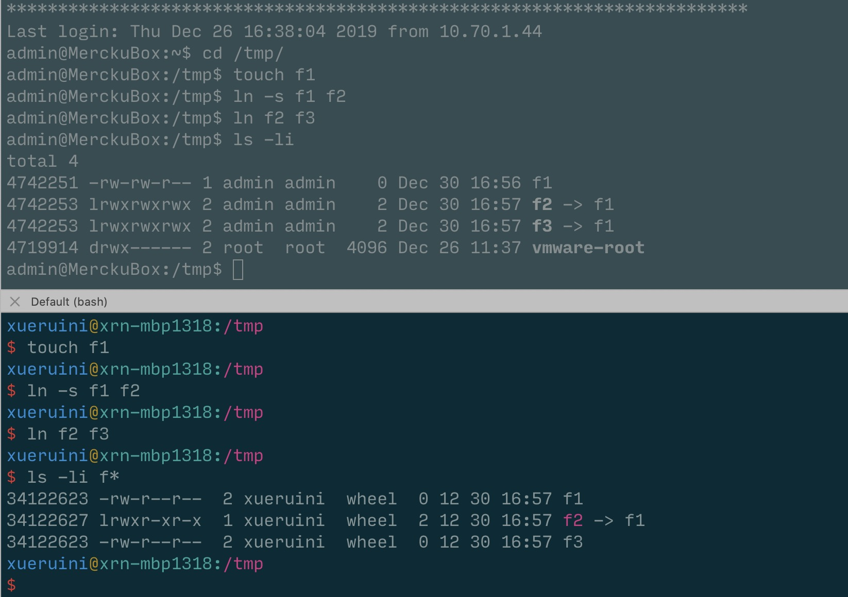
注意：实现的差异

Slide 39
/(root)
user
dev
wei
liu
bin
tty01
tty02
lp
star
readme
dkt
kky
p01
src
stt
man
Unix的无环图目录结构（硬链接）

Slide 40
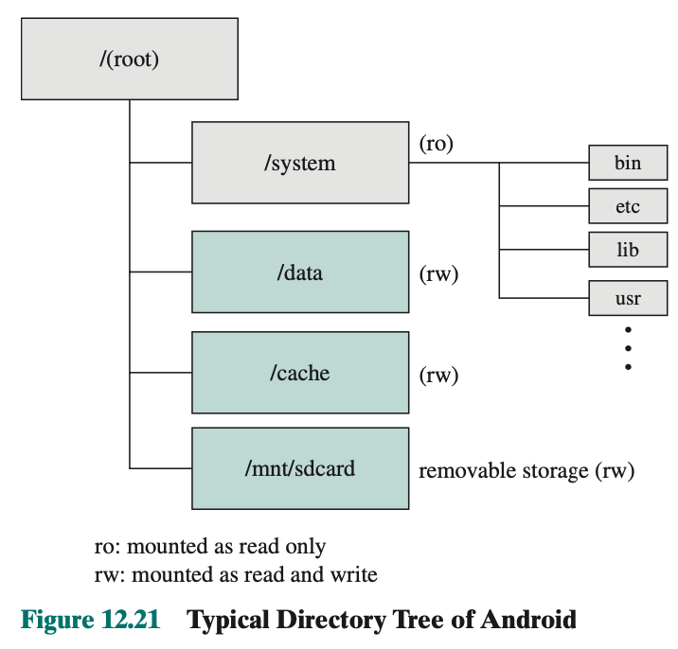
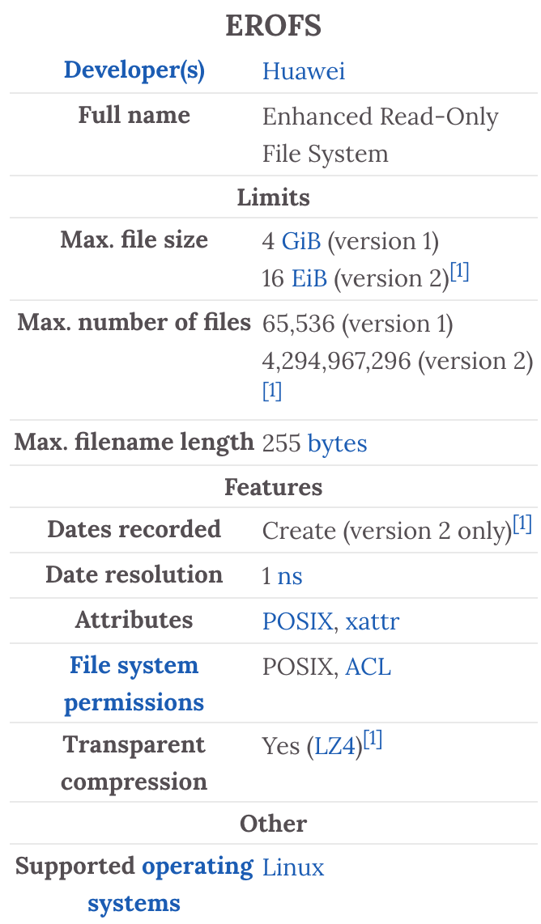
Android Filesystem

Slide 41
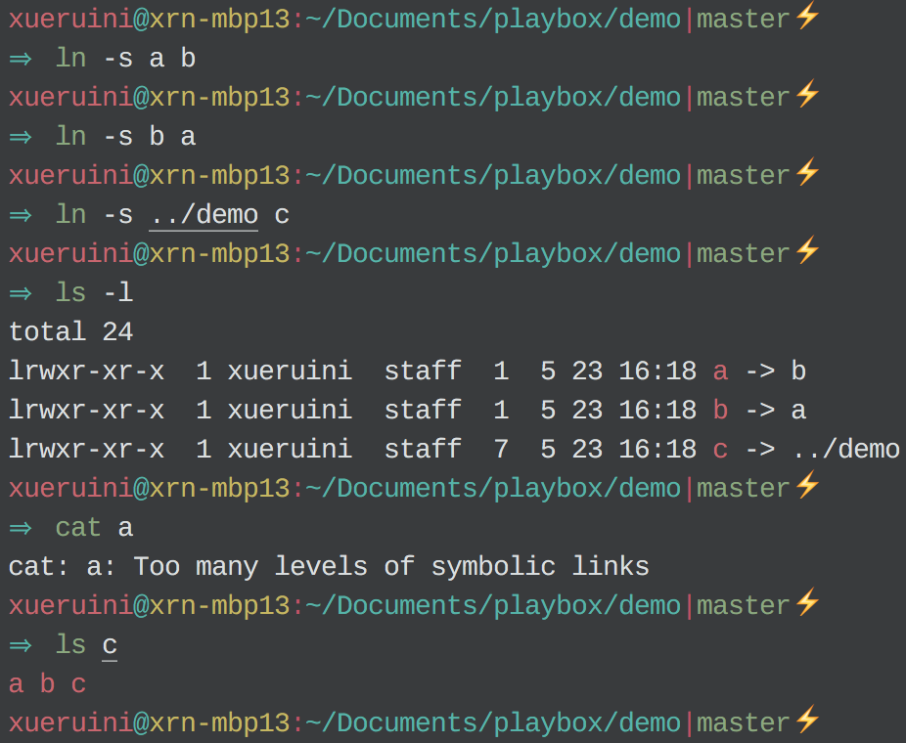
实际上：软链接可以形成环

Slide 42
比较
硬链接
只允许文件链接，不允许目录链接；
只能在同一个文件系统范围内进行，不允许跨文件系统。
删除文件时，如果还有其他链接链至该文件，则该文件不能被删除。
软链接
访问速度相对慢一些，但适用范围和灵活性要大一些。
允许目录链接，允许在不同的文件系统间进行链接，这两个文件系统可以在同一个计算机上，也可以在不同的计算机上。
被链接文件的删除和符号链接的删除是完全独立的

Slide 43
课后练习：windows
mklink [/h,j] new existing
硬链接(hard link)
软链接(soft link)
符号链接(symbolic link)：相对路径
快捷方式 shortcut：绝对路径
软联接(junction)：本地磁盘，绝对路径
练习：fsutil
Notes:
http://en.wikipedia.org/wiki/NTFS_symbolic_link

Slide 44
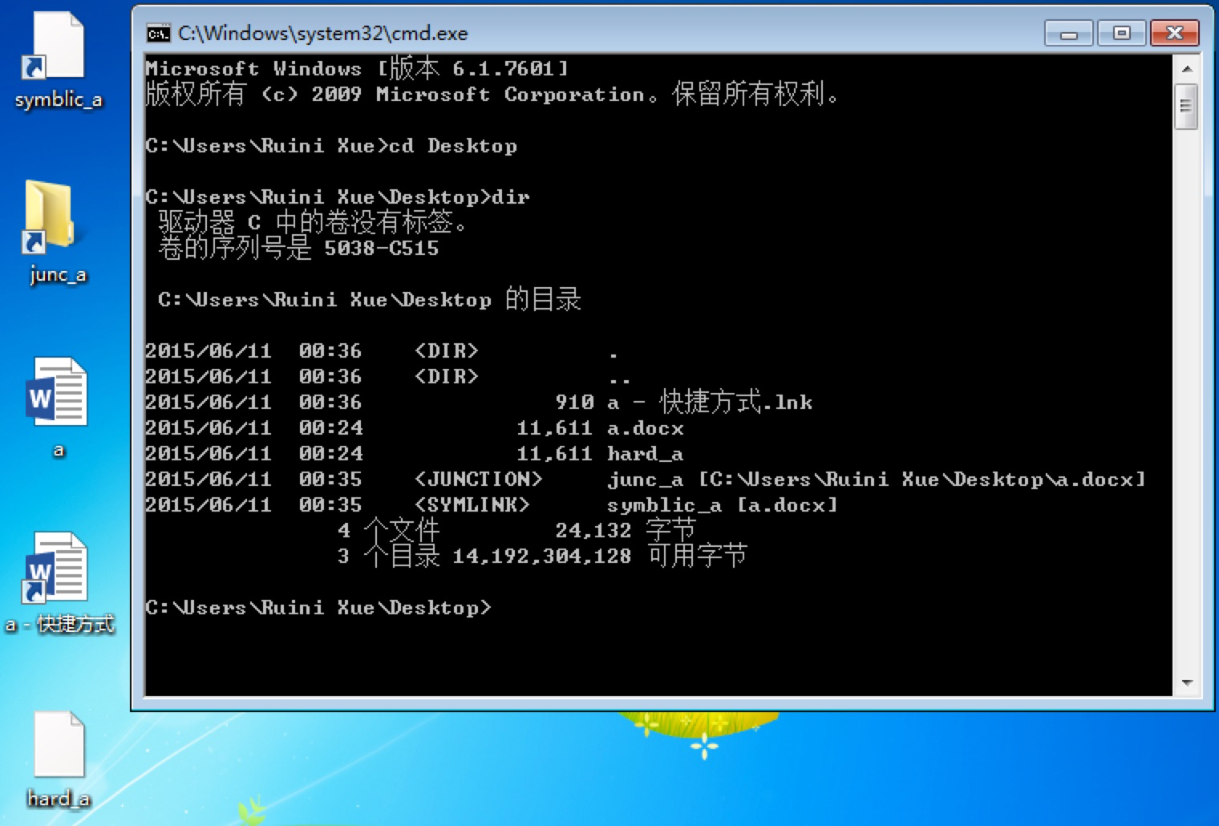
实例：windows

Slide 45
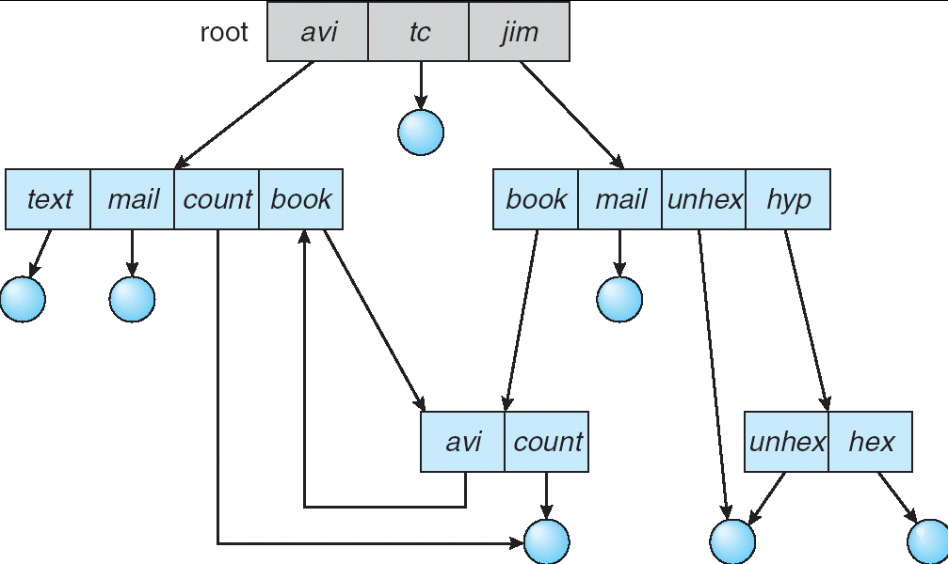
通用图目录
General Graph Directory
无环图目录结构中，允许子目录对上层目录的引用

Slide 46
通用图目录
允许环存在
搜索子目录时要避免无穷地循环搜索
限制访问目录的次数来确定
释放孤立环（orphan cycle）
垃圾回收（garbage collection）

Slide 47
思考
在通用图目录中，能否通过引用计数是否为0来删除文件？
如何避免？
a
b
c
d
e
f

Slide 48
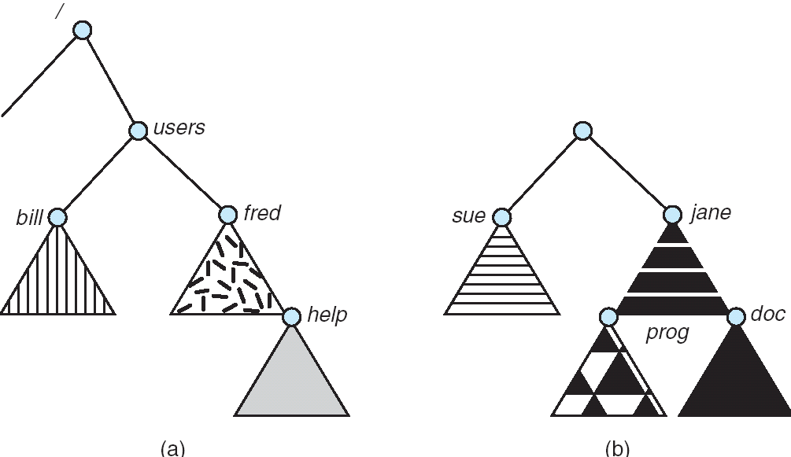
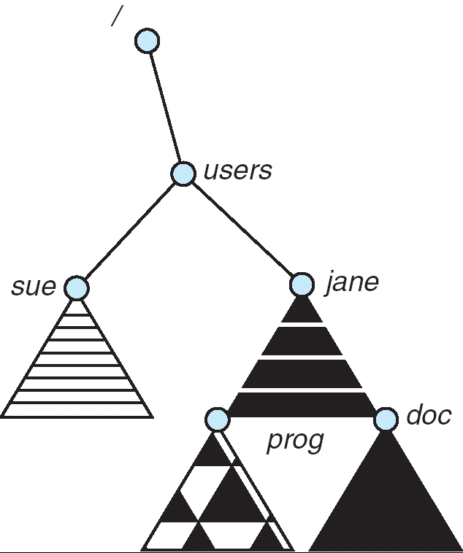
文件系统挂载
文件系统必须挂载(mount)后才能使用
挂载点(mount point)：文件系统挂载的位置

Slide 49
重点、难点
目录就是文件

Slide 50
文件系统布局
整个磁盘
分区表
磁盘分区
MBR
C:\
D:\
E:\
根目录
引导块
超级块
空闲空间管理
i节点表
文件和目录(数据块)
Notes:
引导块，操作系统内核

Slide 51
简化的文件系统结构
超级块
i节点表
用户数据
struct dinode { ushort di_mode; short di_nlink; ushort di_uid;; ushort di_gid; off_t di_size; char di_addr[40]; time_t di_atime; time_t di_mtime;
time_t di_ctime;
};
1
2
3
4
……

Slide 52
文件系统(Linux)
数据块
i节点表
数据块
数据块
目录块
数据块
目录块
第1个数据块
第2个数据块
第3个数据块
i
节点
i
节点
i
节点
i
节点
i节点号 文件名
i节点号 文件名

Slide 53
文件系统(Linux)
数据块
i节点表
目录块
目录块
数据块
数据块
i节点
0
i节点
1267
i节点
2549
1267 .
2549 ..
2549 .
i节点号 ..
1267 testdir

Slide 54
UNIX中的路径解析
/programs/pong.c

Slide 55
谢谢！

